Slide 1
２．フーリエ解析
２．１ 周期信号と正弦波信号
２．２ フーリエ級数
２．３ 複素フーリエ級数
２．４ 色々な周期信号の複素フーリエ級数展開
２．５ フーリエ変換
２．６ 色々な信号のフーリエ変換

Slide 2
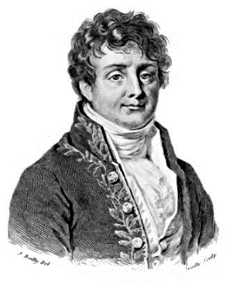
２．２ フーリエ級数 （１）周波数の異なる余弦波信号を加算する （教科書では正弦波としているが・・・）
角周波数がπの奇数倍の余弦波信号を加算する
［ご紹介］ --ジャン・バティスト・ジョゼフ・フーリエ男爵ってどんな人？--
1768年3月21日にフランスのオセール生まれ。
固体内における熱伝導に関する研究から
熱伝導方程式を導き，これを解くために
フーリエ解析の手法を提唱しました。
1768/3/21 - 1830/5/16
Jean Baptiste Joseph Fourier

Slide 3
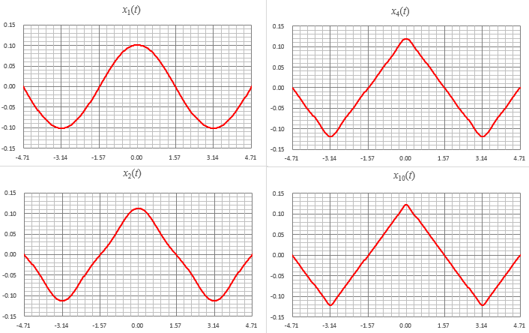
Excelで式定義し，グラフを描いてみた（その１）
加算する信号が増えるほど三角波に近くなる

Slide 4
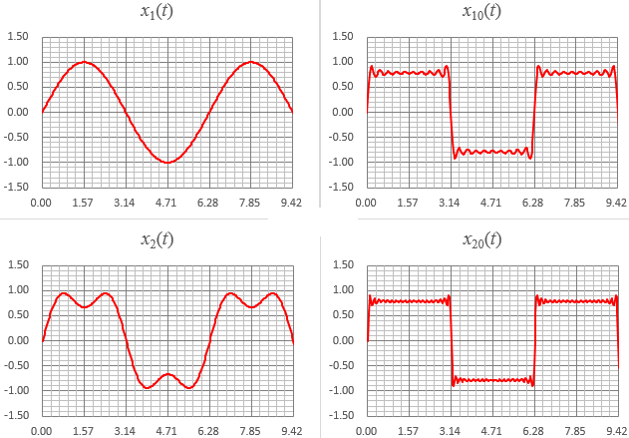
Excelで式定義し，グラフを描いてみた（その２）
加算する信号が増えるほど矩形波に近くなる
式が変わっていることに注意

Slide 5
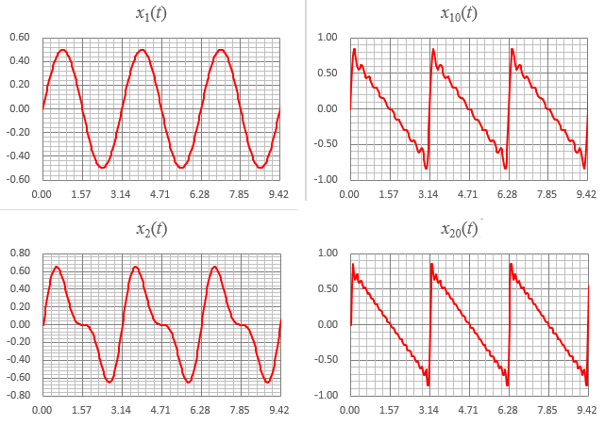
Excelで式定義し，グラフを描いてみた（その３）
加算する信号が増えるほどノコギリ波に近くなる
式が変わっていることに注意

Slide 6
（２）余弦波信号や正弦波信号の加算で表現
一般の波も同様に
余弦波信号と正弦波信号の加算で表現できる
右辺の表現をフーリエ級数といい，信号をフーリエ級数で表現することをフーリエ級数展開という。
c0, a_{k}, b_{k} をフーリエ係数という。

Slide 7
（３）フーリエ係数を積分で求める
三角波の場合，以下のように置いたことと同じ

Slide 8
フーリエ係数の求め方
① 積分区間 T を選択する。
どの区間を選択しても結果は変わらないが，
計算しやすい区間を選択すること。
②一般にX軸対称／点対称の場合，ーT / 2 ～ T / 2
原点を起点として繰り返す関数の場合，
0 ～ Tとすることが多い。
（三角波の場合，X軸対称！）

Slide 9
フーリエ係数を求める式
最初の三角波の例の場合，
T₁ = －T / 2，T₂ = T / 2（T₂ － T₁ = T）とする。
①偶関数のとき b_{k} は計算する必要がない。
②奇関数のとき a_{k} は計算する必要がない。
③c₀は直流成分。すなわち平均値。通常グラフ化すれば分かる。

Slide 10
教科書の例題２の補足（その１）

Slide 11
教科書の例題２の補足（その２）
第２項，第３項に関しては
例題３，例題４の０になる項についても
上記の理由で０

Slide 12
教科書の例題５の補足（１）
①部分積分するときは，
微分して消える項の微分を優先する。
②上記①がない場合，
繰り返し微分することで
元の関数形に戻る項を微分して，
最終的に
係数×積分=積分記号が外れた式
の形にして解く。

Slide 13
教科書の例題５の補足（その２）
最初，不定積分の部分積分を終わらせてからやってもよい

